Slide 1
Geschiedenis
Omgaan met geschiedenis

Slide 2
Indeling van geschiedenis in periodes
De prehistorie: 2,5 miljoen j geleden - 3500 v.Chr.
Het Oude Nabije Oosten (de stroomculturen) 3500 v.Chr. tot 800 v.Chr.
De klassieke oudheid: 800 v.Chr. tot 476
De middeleeuwen: 476-1450
Nieuwe tijd: 1450-1750
Nieuwse tijd: 1750-1945
Eigen tijd: 1945-nu

Slide 3
De préhistorie/Oudste tijden
Periode
2,5 mlj jaar geleden - ca 3500 v.C.
Rondzwervende voedselverzamelaars- jagers
- Handiger & verstandiger
- Betere wapens & werktuigen
- Leren vuur beheersen
kunstwerken
Zwervers werden boeren
Graan oogsten
Dieren kweken
- Wonen hutten
Na laatste ijstijd:
Vruchtbare gronden

Slide 4
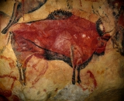
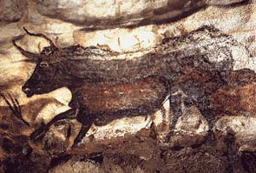
Rotstekeningen
Moderne kunst van de préhistorie

Slide 5
Het nabije Oosten
Periode
Ca 3500 v.C. – ca 800 v. C.
Oudste beschavingen ontwikkelen zich
Aan de oevers van stromen:
Eurfraat
Tigris (Mesopotamië)
Nijl (Egypte
Egypte
- Heel vruchtbaar
- Door jaarlijkse Nijloverstroming
Boeren
Bewerken bodem:
Graan (voedsel)
Vlas (kledij)
Ambachtlui
Kunstvoorwerpen
Bouwwerken
Egypte groeit uit tot een hoogstaande beschaving onder leiding van de farao

Slide 6
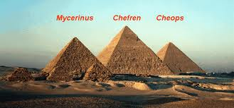
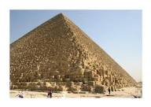
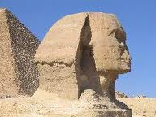
Kunst in Egypte
Cheops
Toetanchamon
Sfinx

Slide 7
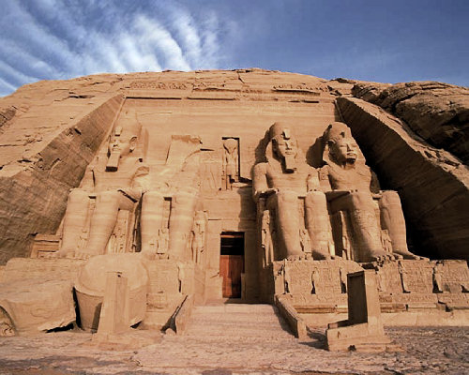
Kunst in Egypte
Aboe Simbel

Slide 8
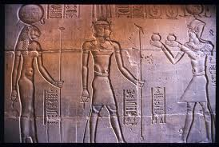
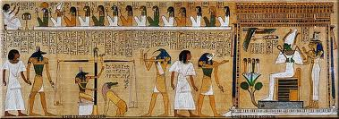
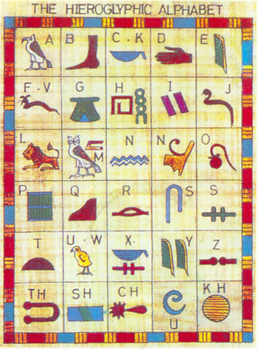
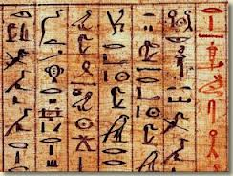
Kunst in Egypte

Slide 9
De klassieke oudheid
Periode: 800 v. C. – 476
GRIEKENLAND
Dorpen -> steden
Kunst kwam tot bloei
Grondleggers vd wetenschappen
Drijven handel met verre streken
Griekse cultuur verspreid zich

Slide 10
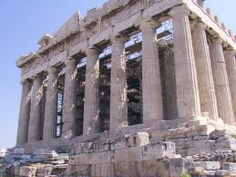
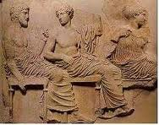
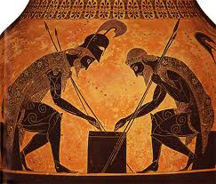
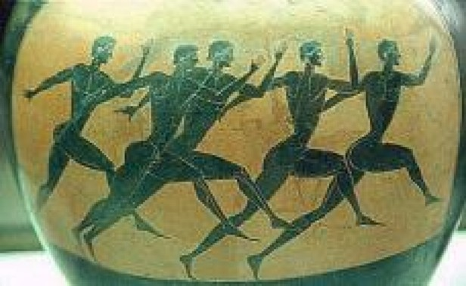
De klassieke oudheid Griekenland
Parthenon
Fries vh Parthenon
Stadionloop
Achilles en Ajax

Slide 11
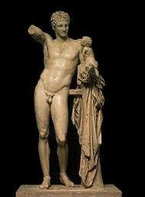
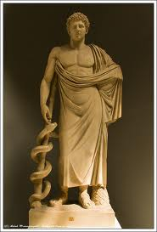
De klassieke oudheid Griekenland
Hermes
Asclepius
God van de geneeskunde

Slide 12
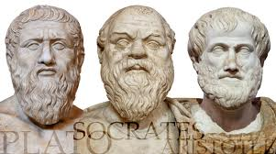
De klassieke oudheid Griekenland

Slide 13
De klassieke oudheid
ITALIË
Rome = klein dorp
Romeinen veroveren Griekse gebieden (500j later)
Bouwen reusachtig rijk
Leggen wegen aan
Wereldstad met prachtige gebouwen
Romeinse cultuur belangrijk
Latijn eeuwenlang internationale taal

Slide 14
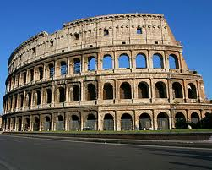
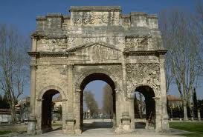
De klassieke oudheid Italië
Colosseum
Triomfboog overwinning Oranje

Slide 15
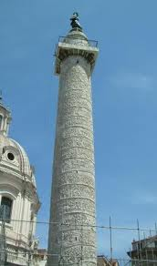
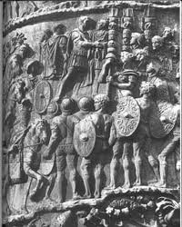
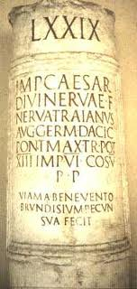
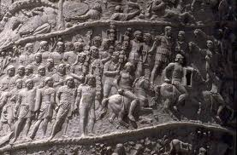
De klassieke oudheid Italië
Zuil van Trajanus
Mijlpaal nr. 79

Slide 16
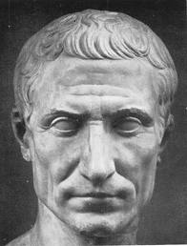
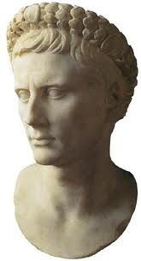
De klassieke oudheid Italië
Julius Caesar
Keizer Augustus

Slide 17
Andere periodes
De middeleeuwen (einde RR, burchten, christendom)
476 – ca. 1450
De nieuwe tijd (vorsten en kolonies)
1450 – ca 1750
De nieuwste tijd (industriële revolutie)
1750 - 1945
Eigen tijd (welvaartmaatschappij)
1945 - …

